Slide 1

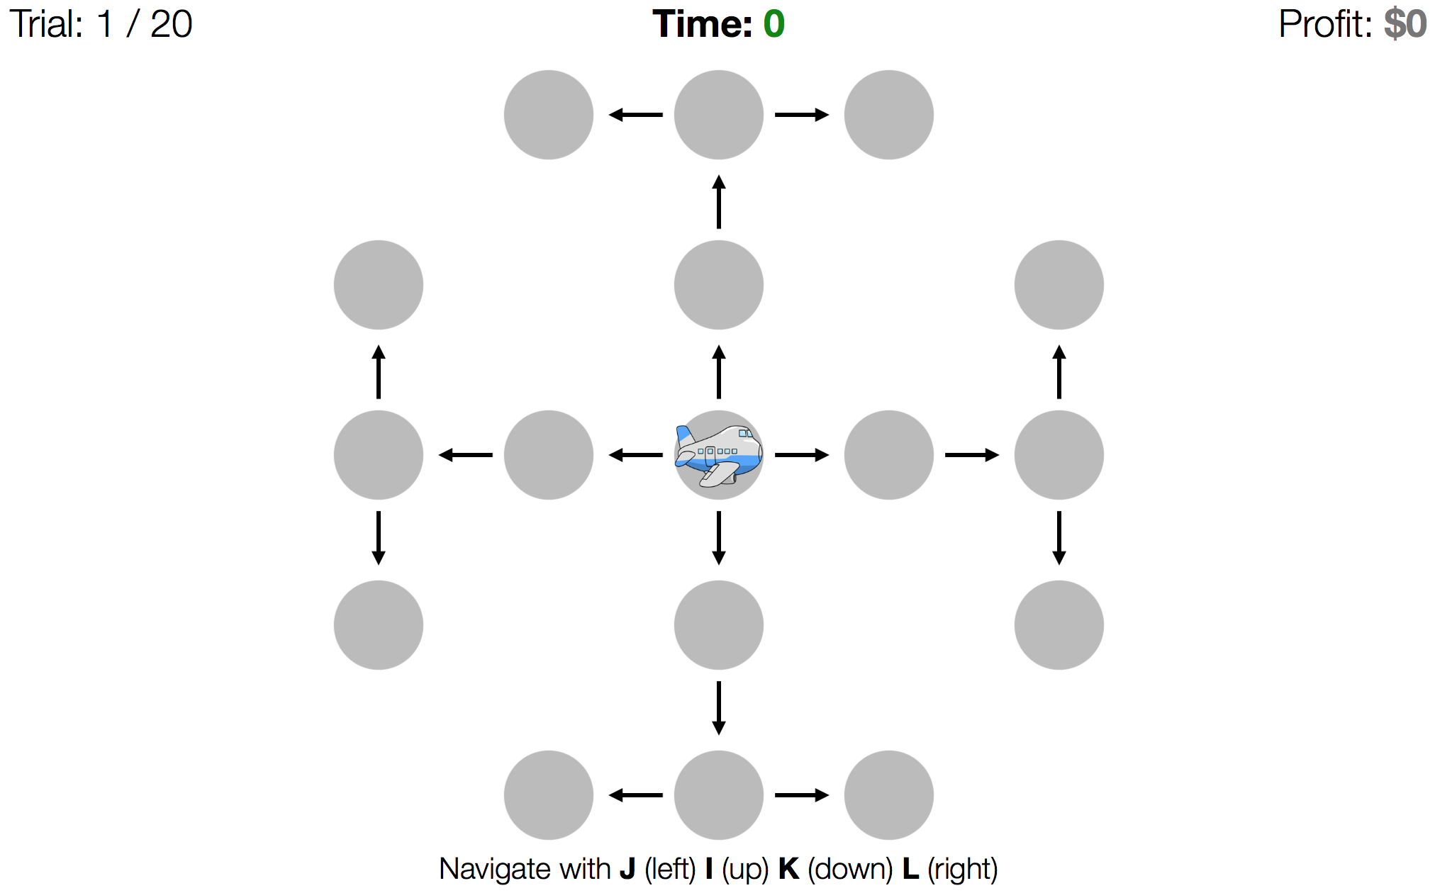


45
$-0.30
$-9
$2
$-17

Slide 2
1
2
8
3
7
4
6
5

Slide 3
$-1.60
$6
$13
$10
$15
$-9
$11
$9
$2
$-17
$18
$-1
$-7
$-4
$16
$-3
$9

Slide 4
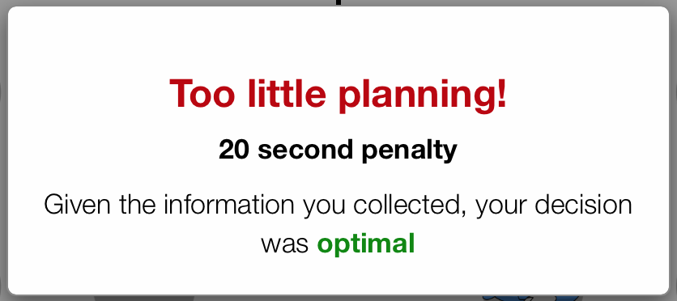
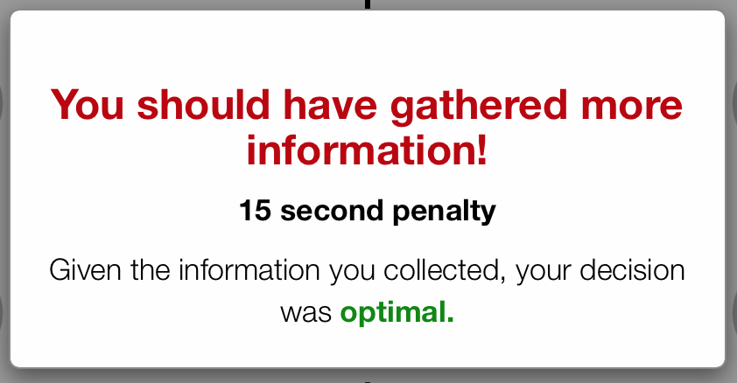
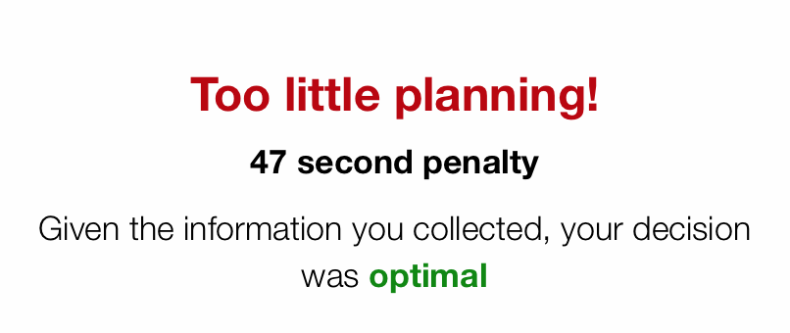
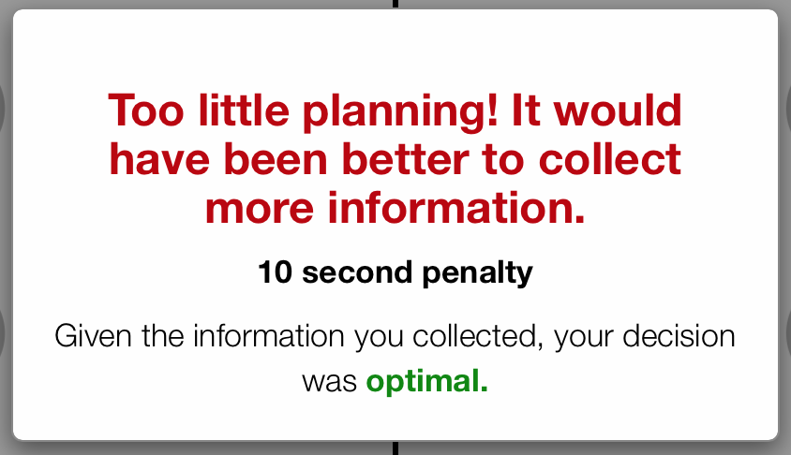
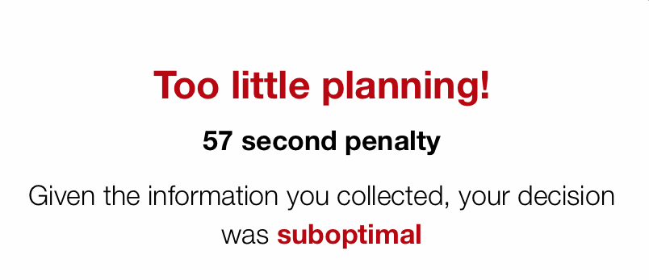
0

Slide 5
45

